Slide 1

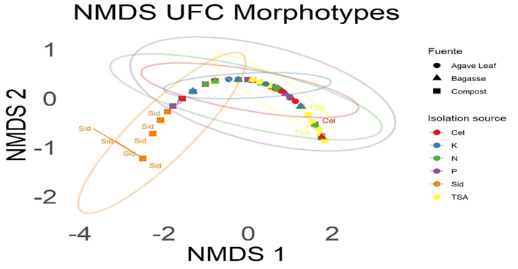
Logo Institución
ESCRIBA SU TITULO 15 PALABRAS Genero especie DESCRIPTOR QUE REFLEJE EL CONTENIDO
WRITE YOUR TITLE IN 15 WORDS Genus Species DESCRIPTOR THAT RFLECTS THE CONTENT
ApellidoP-ApellidoM, Nombre Nombre¹; ApellidoP-ApellidoM, Nombre Nombre²; ApellidoP-ApellidoM, Nombre Nombre³; ApellidoP-ApellidoM, Nombre Nombre⁴; ApellidoP-ApellidoM, Nombre Nombre⁵; ApellidoP-ApellidoM, Nombre Nombre⁶*.
¹Institucion 1; ²Institución 2; ³Institución 3; ⁴Institución 4; ⁵Institución 5; ⁶Institución 6.
Autor por correspondencia: autorcorr@dominio.com
INTRODUCCIÓN
RESULTADOS Y DISCUSIÓN
La introducción se escribirá en tercera persona sin utilizar gerundios, ni superlativos. En esta sección se explicará brevemente el contexto del trabajo. Se dará una justificación, y un soporte científico sin llegar a profundizar a detalle ni hacer un resumen de los resultados de otras publicaciones citadas. La información deberá ser integrada de tal manera que esta ofrezca un marco de referencia que de sustento al trabajo. Puede contener la hipótesis (opcional), y de forma rigurosa deberá terminar con el objetivo claro y conciso del trabajo. Evitar el uso de figuras en esta sección.
Introductio scribetur in tertia persona sine gerundis vel superlativo. In hac sectione breviter explicabitur operis contextus. Iustificatio et subsidia scientifica praestabuntur sine explicatione vel explicatione proventus aliorum publicationum citatorum. Informatio sic integrari debet ut compagem relationis praebet quae opus sustinet. Hypothesin (libitum) contineri potest, eamque stricte finire debet cum obiectiva clara et concisa operis.
Introductio scribetur in tertia persona sine gerundis vel superlativo. In hac sectione breviter explicabitur operis contextus. Iustificatio et subsidia scientifica praestabuntur sine explicatione vel explicatione proventus aliorum publicationum citatorum. Informatio sic integrari debet ut compagem relationis praebet quae opus sustinet. Hypothesin (libitum) contineri potest, eamque stricte finire debet cum obiectiva clara et concisa operis.
Introductio scribetur in tertia persona sine gerundis vel superlativo. In hac sectione breviter explicabitur operis contextus. Iustificatio et subsidia scientifica praestabuntur sine explicatione vel explicatione proventus aliorum publicationum citatorum. Informatio sic integrari debet ut compagem relationis praebet quae opus sustinet. Hypothesin (libitum) contineri potest, eamque stricte finire debet cum obiectiva clara et concisa operis.
Seccionado. Al igual que materiales y métodos, este apartado puede seccionarse, siempre y cuando las secciones mencionadas en ambos apartados tengan relación directa.
Contenido. Solamente se escribirán los resultados sobresalientes de forma clara, concisa y lógica, además de ser fiel a redactar de forma objetiva lo observado en los resultados de la experimentación. Evitar hacer conjeturas.
Figuras. Siéntase libre de utilizar cuados y figuras a discreción, siempre y cuando cumpla con la extensión del manuscrito. Las figuras deberán llevar pie de figura en donde se incluirá un titulo en negritas y una descripción tal que evite que el lector deba regresar al texto para interpretar la figura que está observando. (Figura 1).
Cuadros. Los cuadros a diferencia de las graficas deberán llevar un encabezado en el que claramente se indique el contenido del cuadro. Los cuadros deberán proporcionarse en formato editable, no como figuras. solamente contendrán la línea inicial, la línea que separe a las variables o encabezados de las columnas, la línea de separación de los datos y la línea terminal después de las anotaciones (Cuadro 1).
Figura 1. Esquema de simulación de una figura. Cada punto representa la media de una variable evaluada con una n=15 (Prueba estadística y valor de significancia).
Cuadro 1. Cuadro representativo para la inclusión de cuadros en los resultados.
MATERIALES Y MÉTODOS
Seccionado. El presente apartado puede escribirse de forma corrida, o bien, puede dividirse en secciones las cuales iniciarán cada párrafo con negritas y cursivas.
Contenido. Este apartado deberá usarse para describir las metodologías, los reactivos™, y los equipos con su mara correspondiente®. Esta sección debe escribirse de forma concisa pero detallada propiciando la repetibilidad de sus resultados. Evitar el uso de cuadros y figuras, a menos de que estos sean indispensables.
Consideraciones. Escriba claramente, de forma consecutiva, lógica y concisa, el algoritmo utilizado para llegar a los resultados obtenidos. Así mismo, debe mencionar las condiciones en las que se desarrollaron los experimentos y el diseño estadístico. Así mismo, mencionar que variables se evaluaron y la forma en la que se tomaron los datos.
Procesamiento de datos y Estadísticos. Mencione las formulas utilizadas para trabajar sus datos (deberán escribirse de forma editable y no como imagen). Así mismo, enuncie los análisis estadísticos utilizados y el software empleado para procesar sus datos.
Sectio. Haec sectio continuo scribi potest, vel in sectiones dividi potest quae singulae paragraphi audacibus et cursivis incipient.
Contentus. Haec sectio adhibenda est ad describendas methodologias, reagentes et apparatum cum label® respondentibus. Haec sectio scribenda est modo brevi sed accurato, iterabilitas proventus tuos adhibenda est.
CONSLUSIONES
Las conclusiones deberán concordar con los objetivos planteados al inicio del manuscrito y deberán resaltar los resultados y conjeturas principales a los cuales se llegó tras el proceso de investigación.
La presente planilla deberá utilizarse como guía para la elaboración de los trabajos en extenso. Por favor, no moverlos márgenes ni el formato. Solamente sustituir el texto por el texto correspondiente a su trabajo.
REFERENCIAS
Boughton, J.M., 2002. The Bretton Woods proposal: a brief look. Political Science Quarterly, 42(6), p.564. DOI//http:Referencia de articulo en journal.
Redman, P., 2006. Good essay writing: a social sciences guide. 3rd ed. London: Open University in assoc. with Sage. Referencia de libro con un solo autor.
Adams, R.J.,Weiss, T.D. and Coatie, J.J., 2010. The World Health Organisation, its history and impact. London: Perseus. Referencia de libro con varios autores.
Smith, J., 1975. A source of information. In: W. Jones, ed. 2000. One hundred and one ways to find information about health. Oxford: Oxford University Press. Ch.2. Referencia de capítulo de libro.

